Slide 1
本资料分享自高中数学同步资源大全QQ群483122854 专注收集同步资源期待你的加入与分享
联系QQ309000116加入百度网盘群2500G一线老师必备资料一键转存，自动更新，一劳永逸
第8章 概 率
习题课 二项分布、超几何分布、正态分布

Slide 2
学习目标
进一步掌握二项分布、超几何分布、正态分布.

Slide 3
内容索引
一、二项分布及应用
二、超几何分布及应用
三、正态分布与二项分布的综合应用
随堂演练
课时对点练

Slide 4
一、二项分布及应用

Slide 5
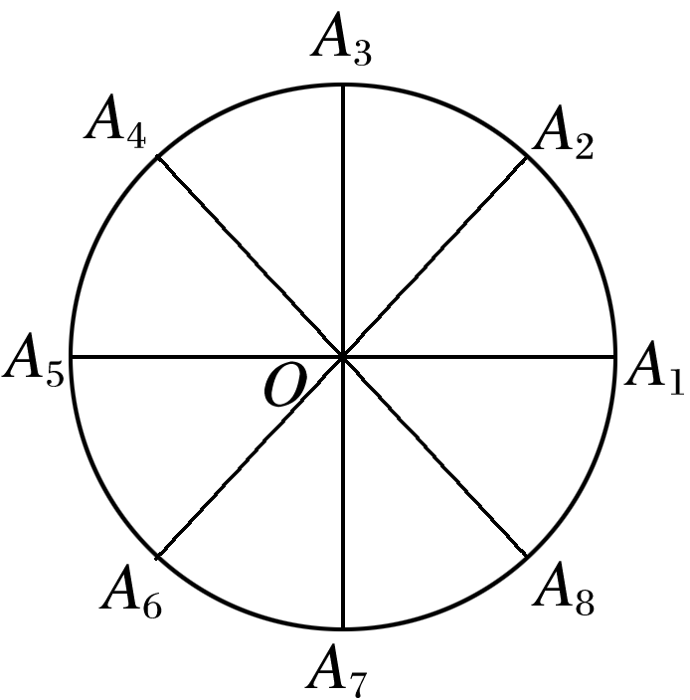
例1 甲、乙、丙3人均以游戏的方式决定是否参加学校音乐社团、美术社团，游戏规则为：
①先将一个圆8等分(如图)，再将8个等分点A₁，A₂，
A₃，A₄，A₅，A₆，A₇，A₈分别标注在8个相同的小球上，并将这8个小球放入一个不透明的盒子里，每个人从盒内随机摸出两个小球，然后用摸出的两个小球上标注的分点与圆心O构造三角形.若能构成直角三角形，则两个社团都参加；若能构成锐角三角形，则只参加美术社团；若能构成钝角三角形，则只参加音乐社团；若不能构成三角形，则两个社团都不参加.
②前一个同学摸出两个小球记录下结果后，把两个小球都放回盒内，下一位同学再从盒中随机摸取两个小球.

Slide 6
(1)求甲能参加音乐社团的概率；
其中与圆心O构成直角三角形的取法有8种：A₁A₃O，A₂A₄O，A₃A₅O，A₄A₆O，A₅A₇O，A₆A₈O，A₇A₁O，A₈A₂O，与圆心O构成钝角三角形的取法有8种：A₁A₄O，A₂A₅O，A₃A₆O，A₄A₇O，A₅A₈O，A₆A₁O，A₇A₂O，A₈A₃O.

Slide 7
(2)记甲、乙、丙3人能参加音乐社团的人数为随机变量X，求X的概率分布、均值和方差.

Slide 8
解 由题意可知，

Slide 9
所以X的概率分布为

Slide 10
反思感悟 与二项分布有关的问题关键是二项分布的判定，可从以下几个方面判定
(1)每次试验中，事件发生的概率是相同的且各事件是相互独立的.
(2)每次试验只有两种结果：发生或不发生.
(3)随机变量是这n重伯努利试验中某事件发生的次数.

Slide 11
跟踪训练1 某饭店从某水产养殖厂购进一批生蚝，并随机抽取了40只统计质量，得到结果如表所示：
质量(g) | [5,15) | [15,25) | [25,35) | [35,45) | [45,55]
数量(只) | 6 | 10 | 12 | 8 | 4
(1)若购进这批生蚝500 kg，且同一组数据用该组区间的中点值代表，试估计这批生蚝的数量(所得结果保留整数)；

Slide 12
解 由表格中的数据可估算出这批生蚝质量的平均数为
所以购进生蚝500 kg，

Slide 13
(2)以频率视为概率，若在本次购买的生蚝中随机挑选4个，记质量在[5,25)间的生蚝的个数为X，求X的概率分布及均值.

Slide 14
解 由表格中的数据可知，任意挑选一只，
随机变量X的可能取值有0,1,2,3,4，

Slide 15

所以随机变量X的概率分布为

Slide 16
二、超几何分布及应用

Slide 17
例2 某超市在节日期间进行有奖促销，凡在该超市购物满500元的顾客，可以获得一次抽奖机会，有两种方案.方案一：在抽奖的盒子中有除颜色外完全相同的2个黑球，3个白球，顾客一次性摸出2个球，规定摸到2个黑球奖励50元，1个黑球奖励20元，没有摸到黑球奖励15元.方案二：在抽奖的盒子中有除颜色外完全相同的2个黑球，3个白球，顾客不放回地每次摸出一个球，直到将所有黑球摸出则停止摸球，规定2次摸出所有黑球奖励50元，3次摸出所有黑球奖励30元，4次摸出所有黑球奖励20元，5次摸出所有黑球奖励10元.
(1)记X为1名顾客选择方案一时摸出黑球的个数，求随机变量X的均值；

Slide 18
解 方法一 易知X服从超几何分布，且N＝5，M＝2，n＝2，
方法二 X的所有可能取值为0,1,2.

Slide 19
(2)若你是1名要抽奖的顾客，你会选择哪种方案进行抽奖？并说明理由.

Slide 20
解 记Y为1名顾客选择方案一进行抽奖获得的奖金数额，则Y可取50,20,15.
记Z为1名顾客选择方案二进行抽奖获得的奖金数额，
则Z可取50,30,20,10.

Slide 21
E(Y)>E(Z)，
∴我会选择方案一进行抽奖.

Slide 22
反思感悟 超几何分布主要用于抽检产品、摸不同类别的小球等概率模型，其实质是古典概型.

Slide 23
跟踪训练2 为了适当疏导电价矛盾，保障电力供应，支持可再生能源发展，促进节能减排，某省于2018年推出了省内居民阶梯电价的计算标准：以一个年度为计费周期、月度滚动使用，第一阶梯电量：年用电量2 160度以下(含2 160度)，执行第一档电价0.565 3元/度；第二阶梯电量：年用电量2 161至4 200度(含4 200度)，执行第二档电价0.615 3元/度；第三阶梯电量：年用电量4 200度以上，执行第三档电价0.865 3元/度.某市的电力部门从本市的用电户中随机抽取10户，统计其同一年度的用电情况，如表所示：

Slide 24
用户 编号 | 1 | 2 | 3 | 4 | 5 | 6 | 7 | 8 | 9 | 10
年用 电量 (度) | 1 000 | 1 260 | 1 400 | 1 824 | 2 180 | 2 423 | 2 815 | 3 325 | 4 411 | 4 600

Slide 25
(1)试计算表中编号为10的用电户本年度应交电费多少元？
解 因为第二档电价比第一档电价多0.05元/度，第三档电价比第一档电价多0.3元/度，编号为10的用电户一年的用电量是4 600度，则该户本年度应交电费为4 600×0.565 3＋(4 200－2 160)×0.05＋(4 600－4 200)×0.3＝2 822.38(元).

Slide 26
(2)现要在这10户家庭中任意选取4户，对其用电情况作进一步分析，求取到第二阶梯电量的户数的概率分布.

Slide 27
解 设取到第二阶梯电量的用户数为X，可知第二阶梯电量的用户有4户，则X的可能取值为0,1,2,3,4.

Slide 28
故X的概率分布为

Slide 29
三、正态分布与二项分布的综合应用

Slide 30
例3 九所学校参加联考，参加人数约5 000，经计算得数学平均分为113分.已知本次联考的成绩服从正态分布，且标准差为12.
(1)计算联考成绩在137分以上的人数.(结果保留整数)
解 设本次联考成绩为ξ，
由题意知ξ～N(μ，σ²)，其中σ＝12，μ＝113.
因为137＝μ＋2σ，
故所求人数为0.023×5 000＝115.

Slide 31
(2)从所有试卷中任意抽取1份，已知成绩不超过123分的概率为0.8.
①求成绩低于103分的概率.
解 P(ξ<103)＝P(ξ>123)＝1－0.8＝0.2.

Slide 32
②从所有试卷中任意抽取5份，由于试卷数量较大，可以把每份试卷被抽到的概率视为相同，X表示抽到成绩低于103分的试卷的份数，写出X的概率分布，并求出均值E(X).
参考数据：若X～N(μ，σ²)，则P(μ－σ<X<μ＋σ)≈0.683，P(μ－2σ<X<μ＋2σ)≈0.954，P(μ－3σ<X<μ＋3σ)≈0.997.

Slide 33
解 由题意可知X～B(5,0.2)，
故P(X＝0)＝0.8⁵＝0.327 68，
P(X＝5)＝0.2⁵＝0.000 32.
所以X的概率分布为
X | 0 | 1 | 2 | 3 | 4 | 5
P | 0.327 68 | 0.409 6 | 0.204 8 | 0.051 2 | 0.006 4 | 0.000 32
E(X)＝5×0.2＝1.

Slide 34
反思感悟 (1)利用正态分布的概率公式求得满足条件的概率，再乘以总人数，可得结果.
(2)利用正态分布的对称性求概率.

Slide 35
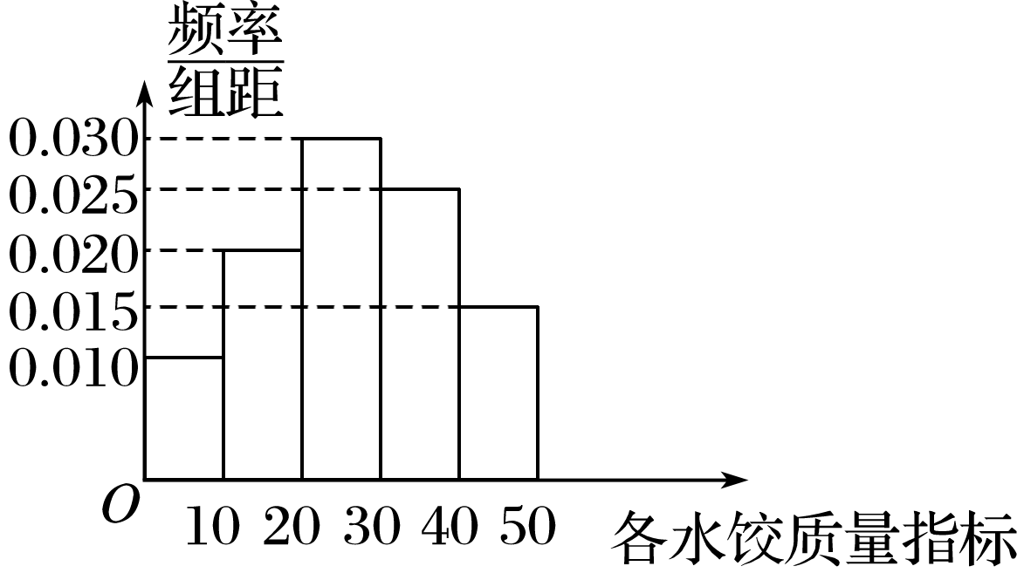
跟踪训练3 “过大年，吃水饺”是我国不少地方过春节的一大习俗，2020年春节前夕，A市某质检部门随机抽取了100包某种品牌的速冻水饺，检测其某项质量指标.
(1)求所抽取的100包速冻水饺该项质量指标值的样本平均数 (同一组中的数据用该组区间的中点值作代表)；

Slide 36
解 根据频率分布直方图可得各组的频率为
(0,10]的频率为0.010×10＝0.1，
(10,20]的频率为0.020×10＝0.2，
(20,30]的频率为0.030×10＝0.3，
(30,40]的频率为0.025×10＝0.25，
(40,50]的频率为0.015×10＝0.15，

Slide 37
(2)①由直方图可以认为，速冻水饺的该项质量指标值Z服从正态分布N(μ，σ²)，利用该正态分布，求Z落在(38.45,50.4)内的概率；
②若Z～N(μ，σ²)，则P(μ－σ<Z<μ＋σ)＝0.683，P(μ－2σ<Z<μ＋2σ)＝0.954.

Slide 38
解 ∵Z服从正态分布N(μ，σ²)，且μ＝26.5，σ≈11.95，
P(38.45<Z<50.4)
＝(0.954－0.683)÷2＝0.135 5，
∴Z落在(38.45,50.4)内的概率是0.135 5.

Slide 39
②将频率视为概率，若某人从某超市购买了4包这种品牌的速冻水饺，记这4包速冻水饺中这种质量指标值位于(10,30)内的包数为X，求X的概率分布和均值及方差.
②若Z～N(μ，σ²)，则P(μ－σ<Z<μ＋σ)＝0.683，P(μ－2σ<Z<μ＋2σ)＝0.954.

Slide 40
解 根据题意得每包速冻水饺的质量指标值位于(10,30)内的概率为0.2＋0.3＝0.5，
X的可能取值为0,1,2,3,4，

Slide 41
∴X的概率分布为

Slide 42
课堂小结
1.知识清单：二项分布、超几何分布、正态分布.
2.方法归纳：转化化归、数形结合.
3.常见误区：注意区分超几何分布和二项分布.

Slide 43
随堂演练

Slide 44
1.某一供电网络有n个用电单位，每个单位在一天中用电的机会都是p，则供电网络中一天平均用电的单位个数是
A.np(1－p) B.np
C.n D.p(1－p)
√
解析 用电单位的个数X～B(n，p)，∴E(X)＝np.
1
2
3
4

Slide 45
2.某机械研究所对新研发的某批次机械元件进行寿命追踪调查，随机抽查的200个机械元件情况如表所示：
使用时 间/天 | 10～20 | 21～30 | 31～40 | 41～50 | 51～60
个数 | 10 | 40 | 80 | 50 | 20
若以频率为概率，现从该批次机械元件中随机抽取3个，则至少有2个元件的使用寿命在30天以上的概率为
√
1
2
3
4

Slide 46
使用时 间/天 | 10～20 | 21～30 | 31～40 | 41～50 | 51～60
个数 | 10 | 40 | 80 | 50 | 20
1
2
3
4

Slide 47
3.已知随机变量ξ服从正态分布N(μ，σ²)，若P(ξ＜2)＝P(ξ＞6)＝0.15，则P(2≤ξ＜4)等于
A.0.3 B.0.35 C.0.5 D.0.7
√
解析 ∵P(ξ＜2)＝P(ξ＞6)＝0.15，
又P(2≤ξ≤6)＝1－P(ξ＜2)－P(ξ＞6)＝0.7，
1
2
3
4

Slide 48
4.在15个村庄中有7个村庄交通不方便，现从中任意选10个村庄，用X表示这10个村庄中交通不方便的村庄数，则P(X＝4)＝________.(用数字表示)
1
2
3
4

Slide 49
课时对点练

Slide 50


基础巩固
1.若X～B(5,0.1)，则P(X≤2)等于
A.0.665 B.0.008 56
C.0.918 54 D.0.991 44
√
解析 P(X≤2)＝P(X＝0)＋P(X＝1)＋P(X＝2)
＝0.991 44.
1
2
3
4
5
6
7
8
9
10
11
12
13
14
15
16

Slide 51
2.已知随机变量X的概率分布为
√
1
2
3
4
5
6
7
8
9
10
11
12
13
14
15
16

Slide 52
1
2
3
4
5
6
7
8
9
10
11
12
13
14
15
16

Slide 53
√
1
2
3
4
5
6
7
8
9
10
11
12
13
14
15
16

Slide 54
4.有8名学生，其中有5名男生，从中选出4名代表，选出的代表中男生人数为X，则其均值E(X)等于
A.2 B.2.5 C.3 D.3.5
√
解析 由题意可知X服从超几何分布，
1
2
3
4
5
6
7
8
9
10
11
12
13
14
15
16

Slide 55
√
√
1
2
3
4
5
6
7
8
9
10
11
12
13
14
15
16

Slide 56
对于A，P(X＝1)＝E(X)，故A正确；
故B正确；
1
2
3
4
5
6
7
8
9
10
11
12
13
14
15
16

Slide 57
1
2
3
4
5
6
7
8
9
10
11
12
13
14
15
16

Slide 58
√
1
2
3
4
5
6
7
8
9
10
11
12
13
14
15
16

Slide 59
100
1
2
3
4
5
6
7
8
9
10
11
12
13
14
15
16

Slide 60
8.一批产品共50件，其中5件次品，其余均为合格品，从这批产品中任意抽取两件，其中出现次品的概率为______.
解析 设抽取的两件产品中次品的件数为X，则
1
2
3
4
5
6
7
8
9
10
11
12
13
14
15
16

Slide 61
9.已知某种从太空飞船中带回来的植被种子每粒成功发芽的概率都为 ，某植物研究所分两个小组分别独立开展该种子的发芽试验，每次试验种一粒种子，如果某次没有发芽，则称该次试验是失败的.
(1)第一小组做了3次试验，记该小组试验成功的次数为X，求X的概率分布；
1
2
3
4
5
6
7
8
9
10
11
12
13
14
15
16

Slide 62
解 由题意，得随机变量X的可能取值为0,1,2,3，
1
2
3
4
5
6
7
8
9
10
11
12
13
14
15
16

Slide 63
所以X的概率分布为
1
2
3
4
5
6
7
8
9
10
11
12
13
14
15
16

Slide 64
(2)第二小组进行试验，到成功了4次为止，求在第4次成功之前共有3次失败的概率.
解 第二小组第7次试验成功，前面6次试验中有3次失败，3次成功，每次试验又是相互独立的，
1
2
3
4
5
6
7
8
9
10
11
12
13
14
15
16

Slide 65
10.袋中有4只红球，3只黑球，今从袋中随机取出4只球，设取到一只红球得2分，取得一只黑球得1分，试求得分X的均值.
1
2
3
4
5
6
7
8
9
10
11
12
13
14
15
16

Slide 66
解 取出4只球颜色及得分情况是
4红得8分，3红1黑得7分，2红2黑得6分，1红3黑得5分，因此，
1
2
3
4
5
6
7
8
9
10
11
12
13
14
15
16

Slide 67
故X的概率分布为
1
2
3
4
5
6
7
8
9
10
11
12
13
14
15
16

Slide 68
综合运用
11.设随机变量ξ～N(μ，1)，函数f(x)＝x²＋2x－ξ没有零点的概率是0.5，则P(0<ξ≤1)等于
附：若ξ～N(μ，σ²)，则P(μ－σ<X<μ＋σ)≈0.683，
P(μ－2σ<X<μ＋2σ)≈0.954.
A.0.158 7 B.0.135 5
C.0.271 8 D.0.341 3
√
1
2
3
4
5
6
7
8
9
10
11
12
13
14
15
16

Slide 69
解析 ∵函数f(x)＝x²＋2x－ξ没有零点，
∴二次方程x²＋2x－ξ＝0无实根，
∴Δ＝4－4(－ξ)<0，∴ξ<－1，
又∵f(x)＝x²＋2x－ξ没有零点的概率是0.5，
∴P(ξ<－1)＝0.5，
由正态曲线的对称性知μ＝－1，
∴ξ～N(－1,1)，∴μ＝－1，σ＝1，
∴μ－σ＝－2，μ＋σ＝0，μ－2σ＝－3，μ＋2σ＝1，
∴P(－2<ξ<0)＝0.683，P(－3<ξ<1)＝0.954，
1
2
3
4
5
6
7
8
9
10
11
12
13
14
15
16

Slide 70
1
2
3
4
5
6
7
8
9
10
11
12
13
14
15
16

Slide 71
√
∴n(10－n)(9－n)(8－n)＝480，将选项中的值代入检验，知选C.
1
2
3
4
5
6
7
8
9
10
11
12
13
14
15
16

Slide 72
13.“石头、剪刀、布”又称“猜丁壳”，是一种流行多年的猜拳游戏，起源于中国，然后传到日本、朝鲜等地，随着亚欧贸易的不断发展，它传到了欧洲，到了近代逐渐风靡世界.其游戏规则是：出拳之前双方齐喊口令，然后在语音刚落时同时出拳，握紧的拳头代表“石头”，食指和中指伸出代表“剪刀”，五指伸开代表“布”.“石头”胜“剪刀”、“剪刀”胜“布”，而“布”又胜过“石头”.若所出的拳相同，则为和局.小军和大明两位同学进行“五局三胜制”的“石头、剪刀、布”游戏比赛，则小军和大明比赛至第四局小军胜出的概率是
√
1
2
3
4
5
6
7
8
9
10
11
12
13
14
15
16

Slide 73
解析 根据“石头”胜“剪刀”、“剪刀”胜“布”，而“布”又胜“石头”，可得每局比赛中小军胜大明、小军与大明和局和小军输给大明的概率都为 ，
∴小军和大明两位同学进行“五局三胜制”的“石头、剪刀、布”游戏比赛，比赛至第四局小军胜出，指前3局中小军胜2局，有1局不胜，第四局小军胜，
1
2
3
4
5
6
7
8
9
10
11
12
13
14
15
16

Slide 74
14.3月5日为“学雷锋纪念日”，某校将举行“弘扬雷锋精神做全面发展一代新人”知识竞赛，某班现从6名女生和3名男生中选出5名学生参赛，要求每人回答一个问题，答对得2分，答错得0分，已知6名女生中有2人不会答所有题目，只能得0分，其余4人可得2分，3名男生每人得2分的概率均为 ，现选择2名女生和3名男生，每人答一题，则该班所
选队员得分之和为6分的概率为______.
1
2
3
4
5
6
7
8
9
10
11
12
13
14
15
16

Slide 75
解析 依题意设该班所选队员得分之和为6分记为事件A，
则可分为下列三类：女生得0分男生得6分，设为事件A₁；女生得2分男生得4分，设为事件A₂；女生得4分男生得2分，设为事件A₃，
1
2
3
4
5
6
7
8
9
10
11
12
13
14
15
16

Slide 76
拓广探究
1
2
3
4
5
6
7
8
9
10
11
12
13
14
15
16

Slide 77
16.某市举办数学知识竞赛活动，共5 000名学生参加，竞赛分为初试和复试，复试环节共3道题，其中2道单选题，1道多选题，得分规则如下：参赛学生每答对一道单选题得2分，答错得0分，答对多选题得3分，答错得0分，答完3道题后的得分之和为参赛学生的复试成绩.
(1)通过分析可以认为学生初试成绩X服从正态分布N(μ，σ²)，其中μ＝66，σ²＝144，试估计初试成绩超过90分的人数；
1
2
3
4
5
6
7
8
9
10
11
12
13
14
15
16

Slide 78
解 ∵学生初试成绩X服从正态分布N(μ，σ²)，
其中μ＝66，σ²＝144，
∴μ＋2σ＝66＋2×12＝90，
∴P(X>90)＝P(X>μ＋2σ)
∴估计初试成绩超过90分的人数为0.023×5 000＝115.
1
2
3
4
5
6
7
8
9
10
11
12
13
14
15
16

Slide 79
附：P(μ－σ<X<μ＋σ)≈0.683，P(μ－2σ<X<μ＋2σ)≈0.954，P(μ－3σ<X<μ＋3σ)≈0.997.
1
2
3
4
5
6
7
8
9
10
11
12
13
14
15
16

Slide 80
解 Y的所有可能取值为0,2,3,4,5,7，
1
2
3
4
5
6
7
8
9
10
11
12
13
14
15
16

Slide 81
∴Y的概率分布为
1
2
3
4
5
6
7
8
9
10
11
12
13
14
15
16

Slide 82
本课结束
更多精彩内容请登录：www.xinjiaoyu.com

